Slide 1
Audit Carrefour Express
Magasin : Menzel Temim
03/06/2020
M Souheil DRAOUI

Slide 2
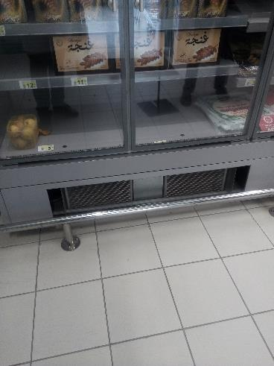
Le cache moteur du meuble 4 eme game était démonté.

Slide 3
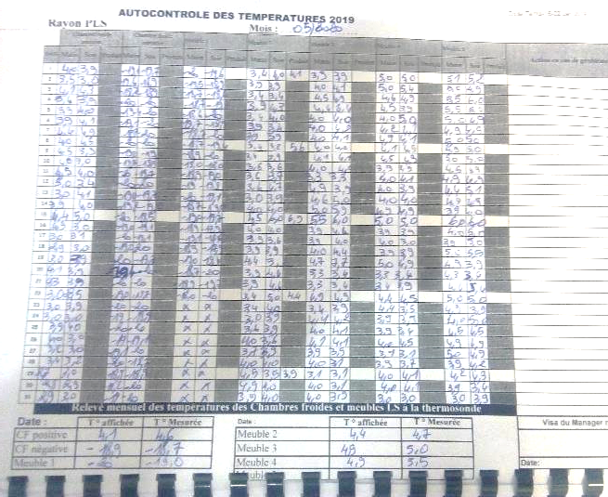
PLS: Le suivi et l'enregistrement des températures à cœur de la chaine du froid n'étaient pas réalisés.

Slide 4
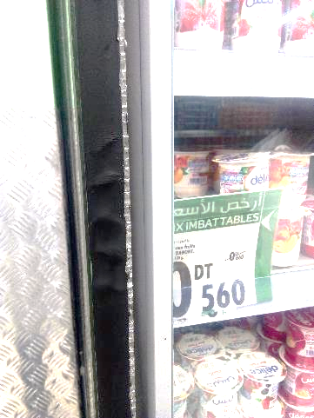
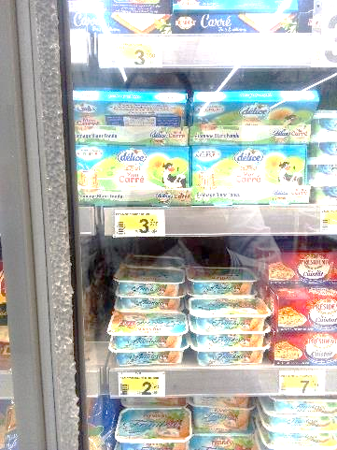
PLS: Deux vitres au niveau des meubles froids d'exposition des yaourts et fromages étaient endommagées.

Slide 5
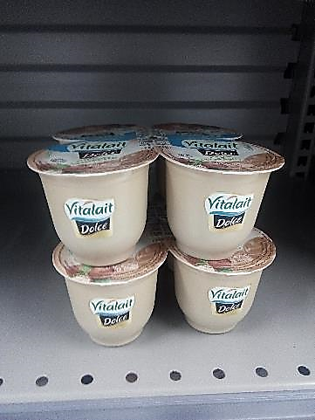
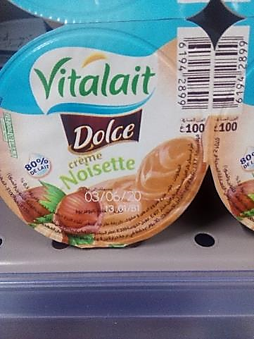
PLS: Présence de 8 pots de yaourts "Vitalait crème noisette" retrait (DLC: 03/06/2020 jour de l'audit).

Slide 6
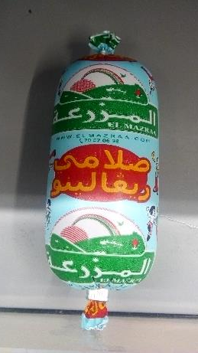
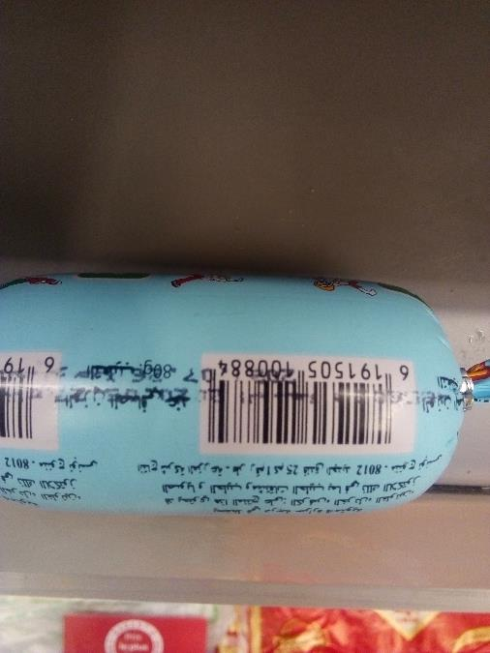
PLS: L'étiquetage fournisseur de certains mini salami pour enfants "El Mazraa" n'était pas lisible.

Slide 7
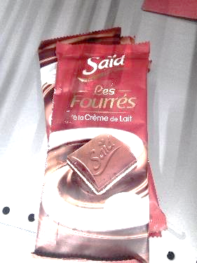
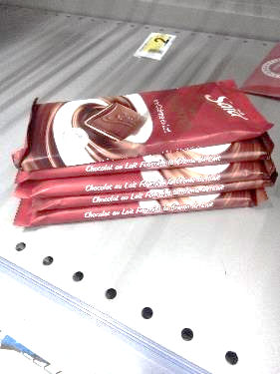
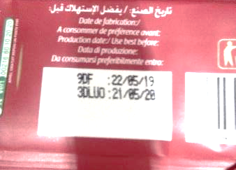
PGC: Cinq tablettes de chocolat SAID (Les Fourrés) périmés depuis le 21/05/2020.

Slide 8
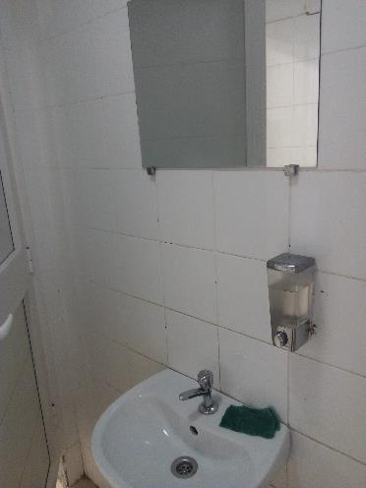
Absence de distributeur papier essuie mains dans les sanitaires hommes et femmes.

